Slide 1


PROYECTO “Sitio Web Responsive para Clínica Veterinaria Pucará”
PROYECTO “Sitio Web Responsive para Clínica Veterinaria Pucará”
PRESENTACIÓN FINAL CAPSTONE
Docente
Marcela Orellana Silva
Equipo alumnos
Jonathan Palma Ulloa
Renato Olivera Núñez
Sergio Valdivia Herrera.
Duoc UC Sede San Bernardo
Escuela de Informática y Telecomunicaciones
Ingeniería en Informática
2025

Slide 2

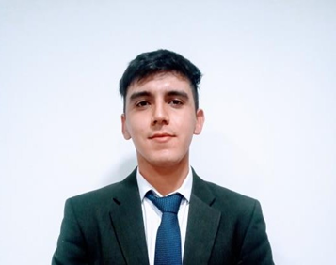

PROYECTO “Sitio Web Responsive para Clínica Veterinaria Pucará”
Jonathan Palma
Jefe de proyecto/Scrum Master
Renato Olivera
Sergio Valdivia
Backend/Encargado de Base de Datos
Modelado en PostgreSQL, API REST en Spring Boot e integración tecnica
Desarrollador Frontend
Implementación de artefactos en React y conexión con la API
Coordinación del equipo, gestión de tiempos y seguimiento de avances
INTEGRANTES DEL PROYECTO
Notes:
Nombre de estudiante
Cargo
Funciones desempeñadas

Slide 3

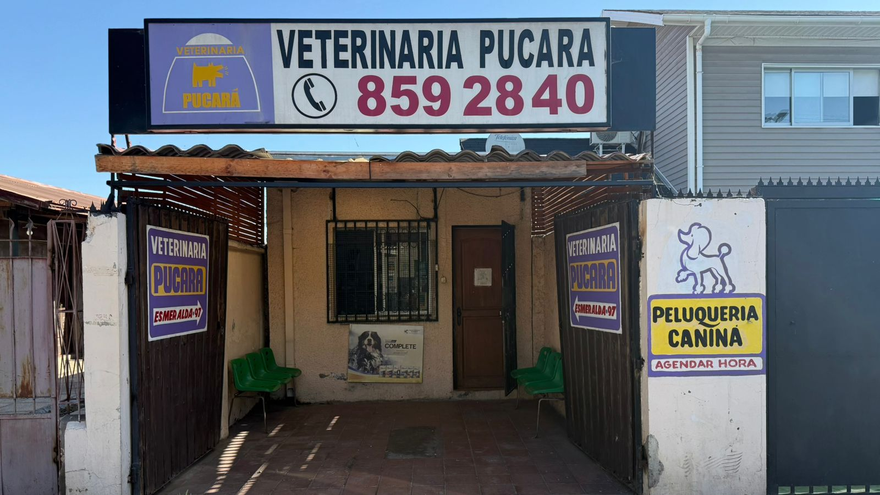
Descripción breve del proyecto
Nos encontramos con que la Clínica Veterinaria Pucará trabaja con procesos manuales, utilizando fichas en papel, planillas Excel y documentos dispersos.
Esto genera retrasos, duplicidad de información y poca trazabilidad.
Por esto desarrollamos una plataforma web responsiva que centraliza la gestión de clientes, mascotas, fichas clínicas, citas, stock y certificados, permitiendo una operación más rápida, ordenada y eficiente.
PROYECTO “Sitio Web Responsive para Clínica Veterinaria Pucará”

Slide 4

Introducción
Iniciamos el proyecto analizando el funcionamiento real de la clínica.
Observamos un entorno con alta demanda y procesos tradicionales.
El manejo de información dependía de registros físicos y métodos no estandarizados.
Identificamos oportunidades claras de mejora en organización y eficiencia.
Esto nos permitió definir el enfoque y los objetivos del proyecto.
PROYECTO “Sitio Web Responsive para Clínica Veterinaria Pucará”

Slide 5

Objetivo General
Digitalizar la gestión clínica y administrativa de la Veterinaria Pucará mediante una plataforma web responsiva.
Objetivos Específicos
Implementar un sistema de agendamiento en línea con recordatorios automáticos.
Diseñar un módulo de registro de clientes, mascotas e historial clínico digital.
Incorporar la emisión de certificados, recetas y presupuestos digitales.
Desarrollar un módulo de control de stock con registro de ingresos y egresos.
Automatizar el cálculo de honorarios según los procedimientos realizados.
Generar reportes de productividad, ingresos y consultas.
Garantizar la seguridad y respaldo de datos mediante PostgreSQL.
Notes:
Objetivos del proyecto
Escribir el Objetivo general
Listar objetivos específicos

Slide 6
PROYECTO “Sitio Web Responsive para Clínica Veterinaria Pucará”
Alcances y limitaciones del proyecto
Alcances:
✔ Gestión completa de clientes y mascotas
✔ Agenda de citas
✔ Fichas clínicas
✔ Stock
✔ Documentos digitales
✔ Reportes básicos
✔ Seguridad y roles
✔ Vista Clientes
Limitaciones:
✖ Pasarela de pagos (dejado para futura escalabilidad)
✖ Hosting en nube
Notes:
Esta ppt pude ser opcional propongo que lo digan junto con sus objetivos en pro del tiempo

Slide 7
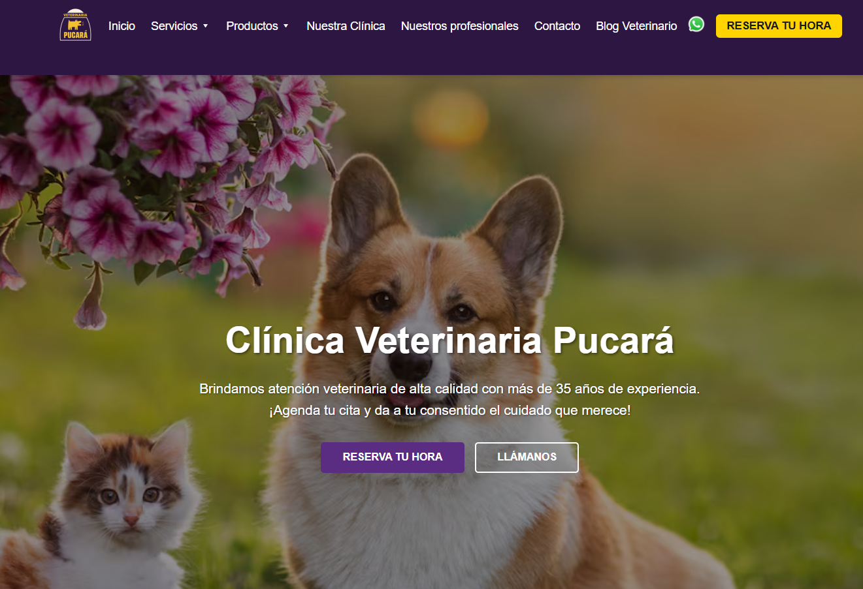
Propuesta de Solución
La solución consiste en una plataforma web que permite:
Reservar hora online
Llamar directamente a la clínica
Revisar servicios disponibles
Explorar productos
Conocer la clínica y su equipo profesional
Leer el blog veterinario
Contactar por WhatsApp
Notes:
Componentes
Es decir, el resumen de aspectos relevantes .
Esto implica “LISTAR”
Arquitectura, Componentes, Estimaciones de Costo, estudios y otros usado en el estudio, panificación y diseño del proyecto

Slide 8
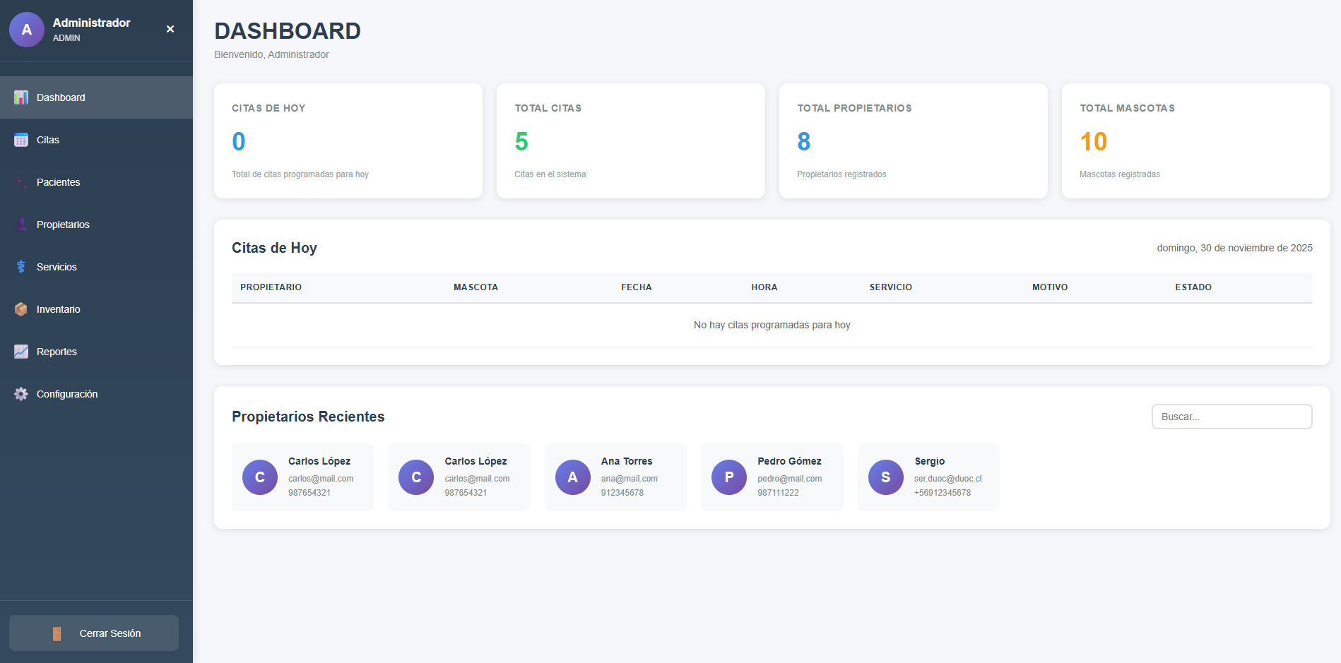
Propuesta de Solución
La solución consiste en una plataforma web que permite:
Registrar clientes y mascotas
Administrar fichas clínicas
Gestionar citas
Controlar stock
Emitir documentos
Generar reportes
Notes:
Componentes
Es decir, el resumen de aspectos relevantes .
Esto implica “LISTAR”
Arquitectura, Componentes, Estimaciones de Costo, estudios y otros usado en el estudio, panificación y diseño del proyecto

Slide 9
PROYECTO “Sitio Web Responsive para Clínica Veterinaria Pucará”
Requerimientos
RF.1: Registro de clientes y mascotas
RF.2: Ficha clínica digital.
RF.4: Emisión de certificados.
RF.8: Agenda de citas.
RF.9: Control de stock.
RF.12: Reportes de gestión.
RNF.1: Sitio web responsivo.
RNF.2: Interfaz simple y fácil de usar.
RNF.3: Seguridad y control de acceso por roles
RNF.5: Escalabilidad para futuras funciones.

Slide 10
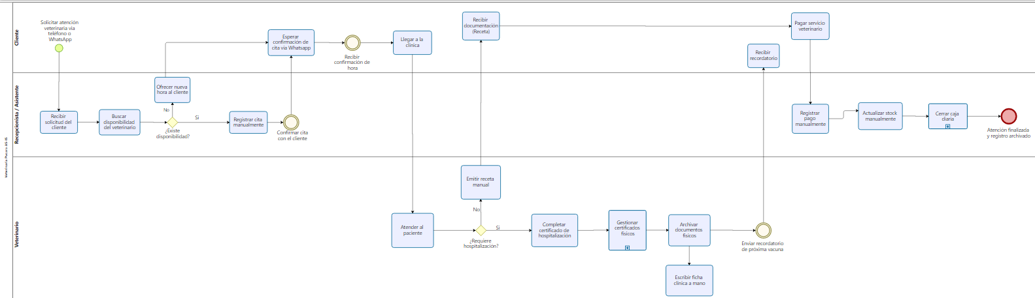
PROYECTO “Sitio Web Responsive para Clínica Veterinaria Pucará”
Artefactos
As-Is

Slide 11
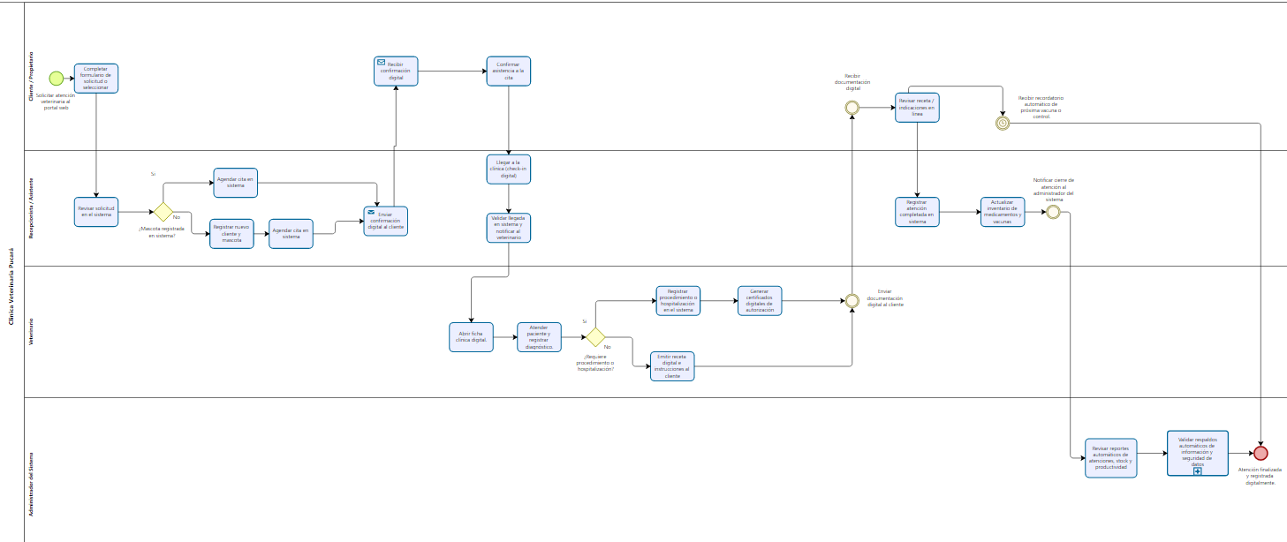
PROYECTO “Sitio Web Responsive para Clínica Veterinaria Pucará”
To-Be

Slide 12
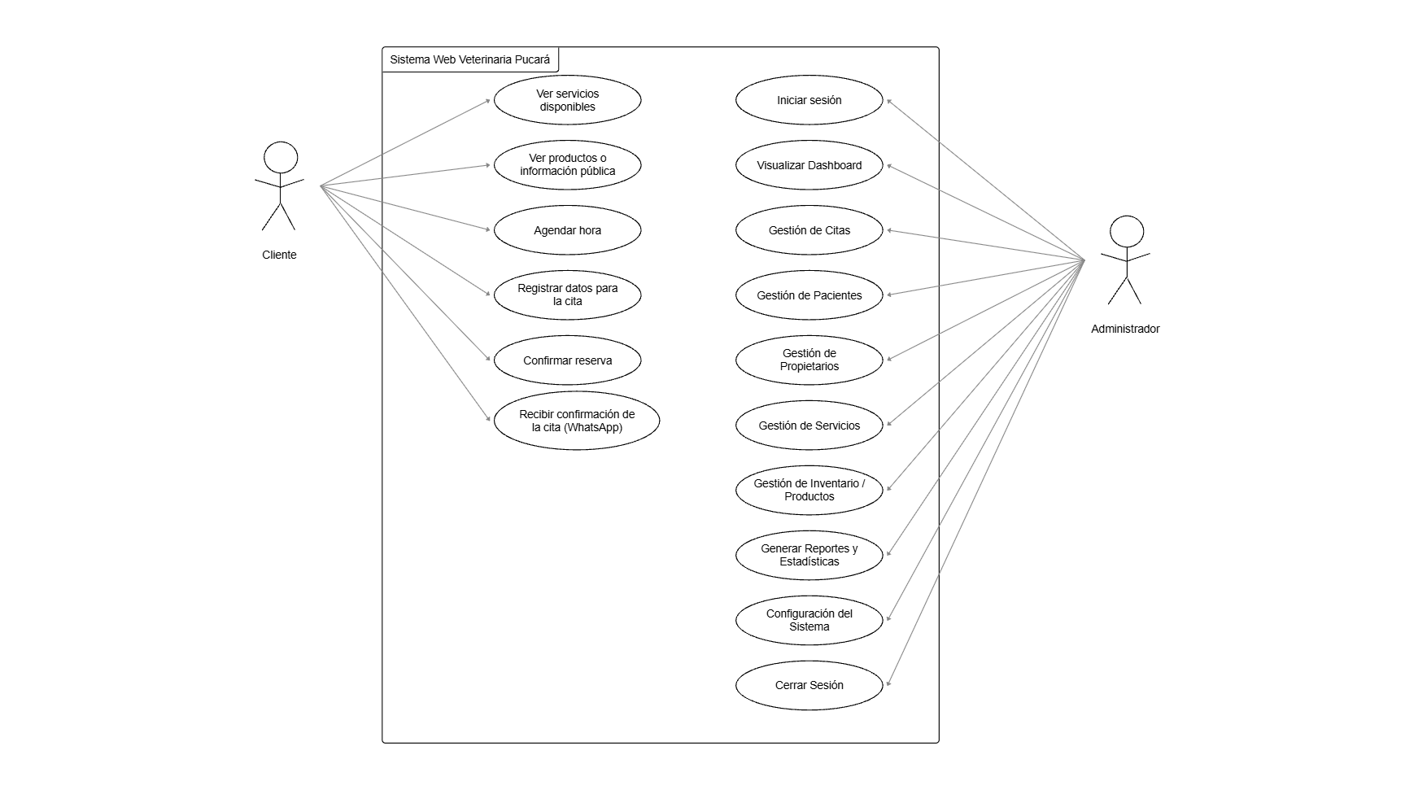
PROYECTO “Sitio Web Responsive para Clínica Veterinaria Pucará”
Casos de Uso

Slide 13



PROYECTO “Sitio Web Responsive para Clínica Veterinaria Pucará”
Metodología y equipo del proyecto
Metodología utilizada (Scrum adaptado)
Planificación por ciclos semanales.
Reuniones de coordinación según disponibilidad del equipo.
Avances iterativos por módulos (cliente, mascotas, fichas, stock, etc.).
Validación frecuente con la cliente de la veterinaria.
Ajustes continuos según retroalimentación.
Jonathan Palma – Scrum Master / Jefe de proyecto.
Sergio Valdivia – Backend y Base de Datos.
Renato Olivera – Frontend y Diseño UX.

Slide 14
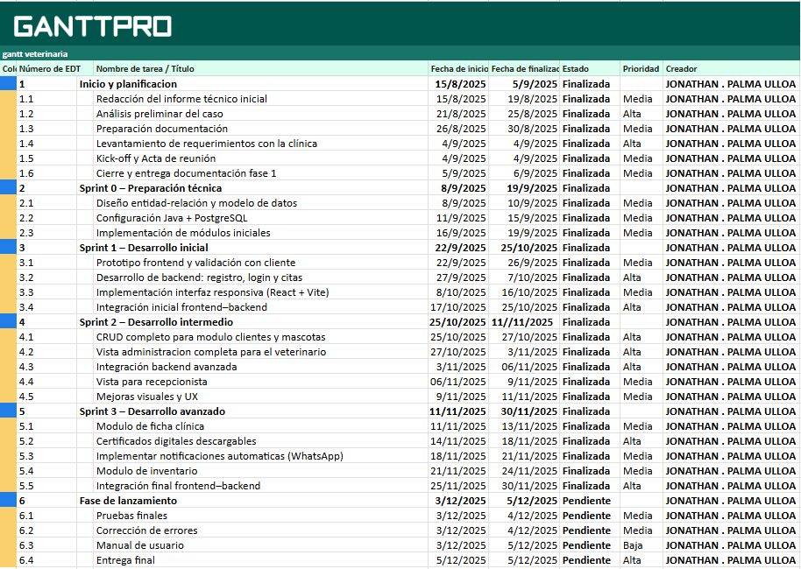
Planificación o Cronograma del proyecto o Sprints
Notes:
Describir la o las herramientas de planificación utilizada y su relación con el proyecto.
Una diapositiva.
Utilizar cronograma de inicio, indicando el cumplimiento al término del proyecto

Slide 15






PROYECTO “Sitio Web Responsive para Clínica Veterinaria Pucará”
Arquitectura y tecnologías del proyecto

Slide 16
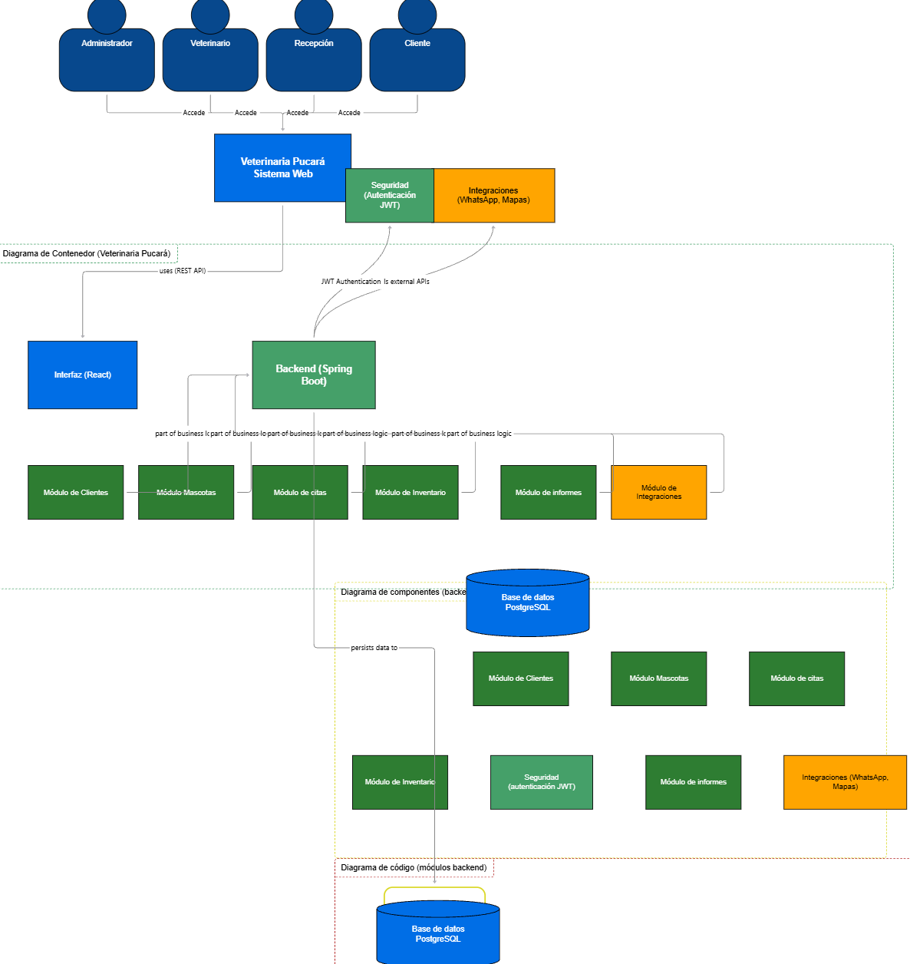
PROYECTO “Sitio Web Responsive para Clínica Veterinaria Pucará”
Vista global de la arquitectura del sistema.
Actores principales y su interacción con la plataforma.
Separación entre frontend (React) y backend (Spring Boot).
Conexión con la base de datos e integraciones externas.

Slide 17
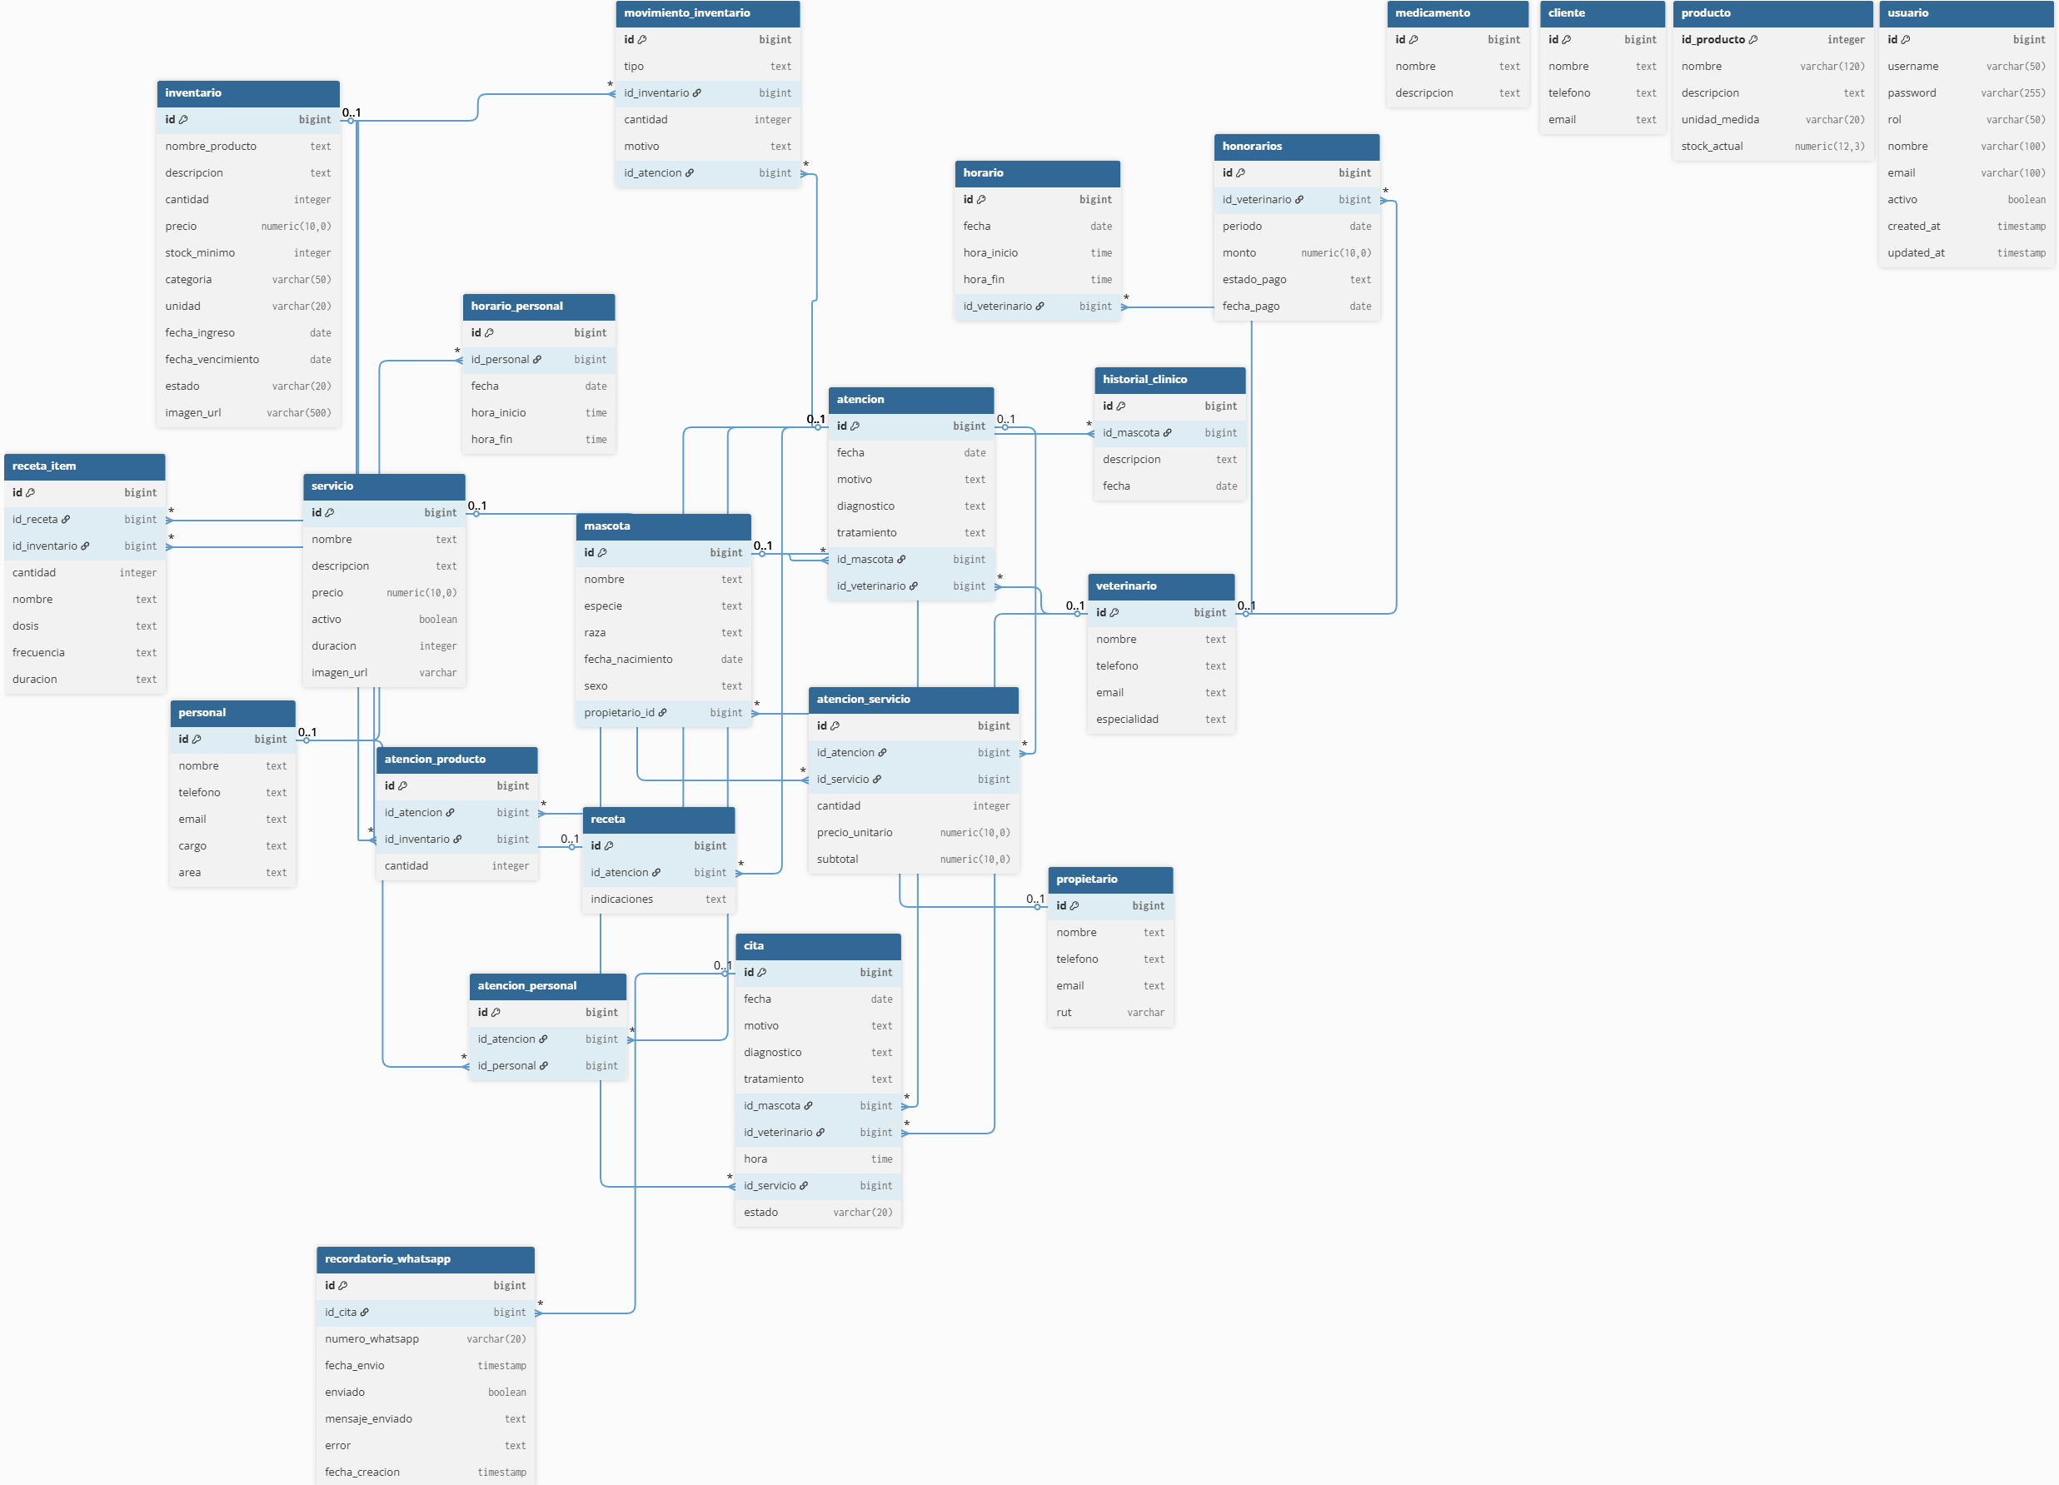
Modelo de datos

Slide 18
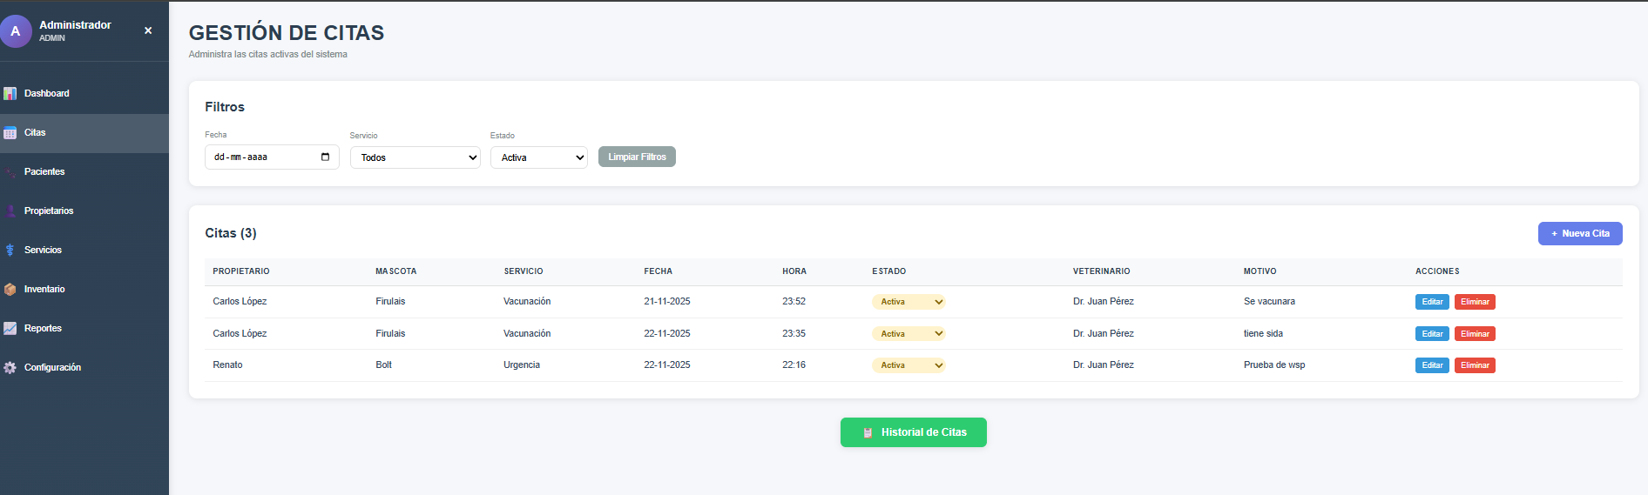
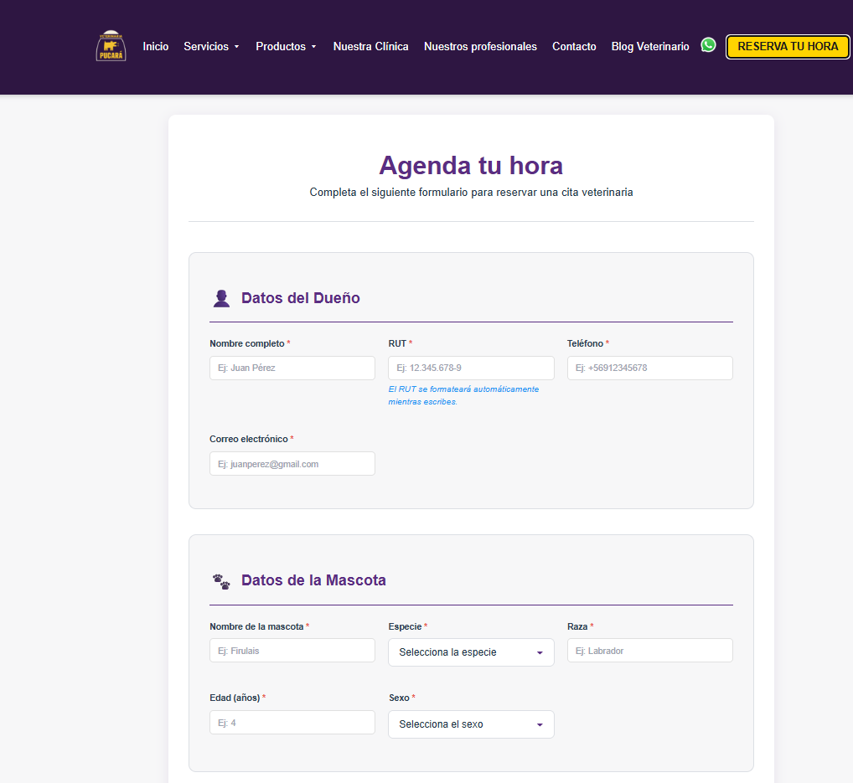
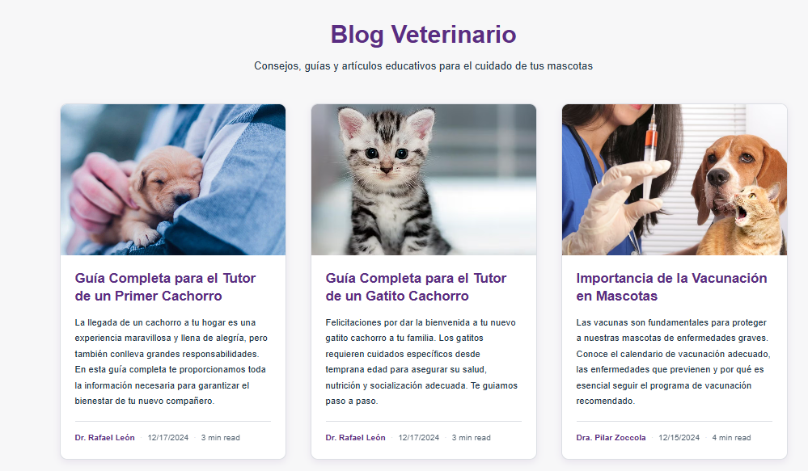
Resultados del Proyecto

Slide 19
PROYECTO “Sitio Web Responsive para Clínica Veterinaria Pucará”
DEMOSTRACIÓN DEL RESULTADO DEL PROYECTO
*Exposición del sistema o producto generado

Slide 20
PROYECTO “Sitio Web Responsive para Clínica Veterinaria Pucará”
APORTES Y BENEFICIOS
Aportes del proyecto
Digitalización completa del flujo clínico.
Información ordenada, trazable y centralizada.
Procesos estandarizados para el personal.
Base tecnológica escalable para futuras mejoras.
Beneficios generados
Reducción de errores y pérdida de datos.
Mayor rapidez en atención y administración.
Mejor experiencia para clientes y veterinarios.
Mayor control sobre stock, citas y fichas clínicas.

Slide 21

PROYECTO “Sitio Web Responsive para Clínica Veterinaria Pucará”
Obstáculos presentados durante el desarrollo
Obstáculos presentados
Coordinación de tiempos por trabajo y responsabilidades familiares.
Limitación para usar hosting externo por temas de presupuesto.
Ajustes técnicos en la integración del frontend y backend.

Slide 22
PROYECTO “Sitio Web Responsive para Clínica Veterinaria Pucará”
INNOVACIÓN, FACTIBILIDAD Y VIABILIDAD
Innovación
Digitalización completa de procesos
manuales.
Arquitectura moderna 4+1 con
tecnologías actuales.
Plataforma responsiva y modular
adaptable a otras clínicas.
Factibilidad
Desarrollo 100% funcional en entorno local.
Requiere recursos accesibles (React,
Spring Boot, PostgreSQL).
Mantenible por cualquier equipo con
conocimientos estándar.
Viabilidad
Escalable a hosting futuro sin rehacer
el sistema.
Puede incorporar módulos adicionales
(pagos, recordatorios, facturación).
Genera ahorro operativo y mejora la
gestión clínica.

Slide 23

PRIVACIDAD Y SEGURIDAD
Privacidad y seguridad
Acceso controlado mediante roles (Administrador / Asistente).
Autenticación y validación de credenciales.
Protección de datos en PostgreSQL.
Buenas prácticas básicas en manejo de información clínica.

Slide 24

Modelo de Sustentabilidad
Modelo de sustentabilidad
Arquitectura modular: facilita mantenimiento y mejoras.
Documentación completa para continuidad del proyecto.
Preparado para migrar a hosting cuando sea necesario.
Escalable para agregar nuevos módulos (pagos, recordatorios, facturación).

Slide 25
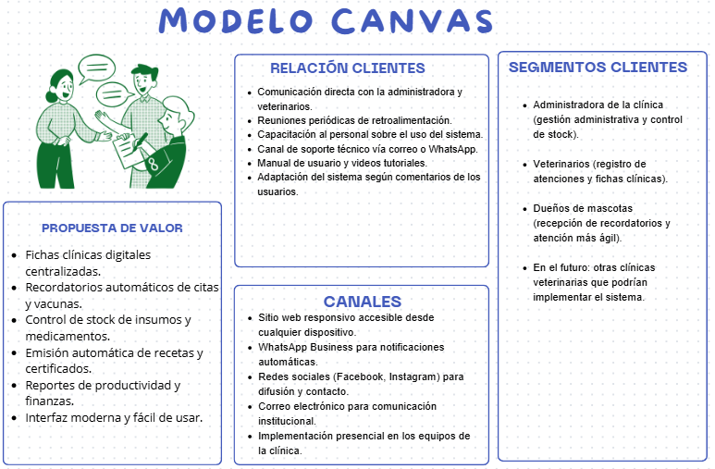
Qué es: Plataforma web que digitaliza la gestión clínica y administrativa de una veterinaria.
.
Modelo de Negocio
Diferenciación: Sistema hecho a medida, moderno, liviano y
escalable para clínicas pequeñas y medianas.
Para quién: Clínicas veterinarias que operan con procesos
manuales.
Valor entregado: Orden, trazabilidad, rapidez y reducción de
errores.
Impacto económico: Ahorro de tiempo en administración,
menos pérdidas de información y mayor eficiencia operativa

Slide 26

PROYECTO “Sitio Web Responsive para Clínica Veterinaria Pucará”
Conclusiones
Conclusiones
El proyecto digitaliza procesos críticos con un impacto real en la operación de la clínica.
La solución mejora la precisión, trazabilidad y eficiencia del trabajo veterinario.
El sistema establece una base sólida para evolucionar hacia una plataforma completa.

Slide 27
Reflexión
Perfil de egreso
Aplicamos pensamiento crítico, trabajo en equipo y herramientas propias del rol de desarrollador.
Intereses profesionales
Fortalecimos competencias en desarrollo web, arquitectura y trabajo con clientes reales.
Reflexión
Obstáculos
Compatibilizar estudio, trabajo y familia.
Ajustar la comunicación interna y organización del equipo.
Aporte
Responsabilidad, compromiso y capacidad de resolver problemas técnicos en conjunto.
Notes:
En primer lugar debes considerar que tal como se mencionó anteriormente, la reflexión nos ayuda a ir consolidando nuestras competencias por cuanto somos capaces de situarnos en distintos escenario. En este sentido, se recomienda iniciar la práctica reflexiva con preguntas que te lleven a la comprensión de lo que realizaste y a la relación con otros componentes del centro de práctica en el que te desempeñas, preguntas tales
como:
¿Entendí las partes de la tarea que me encargaron y cómo se conectaban?,
¿entiendo la importancia de esta tarea en el contexto de la empresa?,
¿De qué manera esta actividad se relaciona con otras actividades?
Luego se puede pasar a preguntas más complejas que refieren al análisis y evaluación de lo que se está realizando, con preguntas como
¿Fueron eficaces las estrategias, habilidades o procedimientos que usé para desarrollar la actividad?
¿Qué estoy aprendiendo o. aprendí ? ¿Por qué es importante?
Finalmente, es importante reflexionar sobre cómo podría mejorar el desempeño, cómo esto aporta a mi perfil profesional, entre otras. Además de analizar cuáles son los espacios de mejora del centro de práctica y cómo desde su rol como especialista puede aportar.

Slide 28
ANEXOS
Anexos
Acta de constitución
Requerimientos (RF / RNF)
Historias de usuario
Casos de uso
Diagramas BPMN (AS-IS / TO-BE)
Vistas de arquitectura 4+1
Mockups y pantallas del sistema
Matriz RACI
Planificación detallada
Modelo Canvas completo
Notes:
Opcionales a tu presentación

Slide 29
PREGUNTAS DE LA COMISIÓN

Slide 30
PROYECTO “NOMBRE DEL PROYECTO”
DESCRIPCIÓN DEL PROYECTO
Problema o dolor
Descripción
Propuesta de solución
Descripción

Slide 31
Arquitectura del software
*Presentar esquema

Slide 32
PROYECTO “NOMBRE DEL PROYECTO”
Tecnologías utilizadas

